Slide 1
界面简化设计
毛春杨
2014/05/13

Slide 2
优化点
网络化
项目网络获得/上传方案 [类似AppStore方式]
资源网络获得/上传方案 [类似PowerPoint网络获取]
界面简化
项目可视化 [类似PowerPoint左边展示栏]
操作简化：根据具体点优化用户体验。
程序简化
事件流程体系。
组件的相应事件配置，行为配置体系。
模板网络获得/上传方案 [对成套和逻辑的封装]
用户体息 [登录用户，有自己信息]
展现方式参考GameMaker/GameMei方式。
不涉及现有底层任何修改，在编辑器层扩充
改变查看方式，编辑器层改动较小
底层提供部分支持，编辑器层改变较大。

Slide 3
网络化
用户
网络化
项目
场景
纹理
资源网络化
模型
动画
特效

Slide 4
界面简化
项目展示
界面
资源展示
模板编辑

Slide 5
程序简化
事件流体系
程序简化
事件列表
事件配置
行为列表

Slide 6
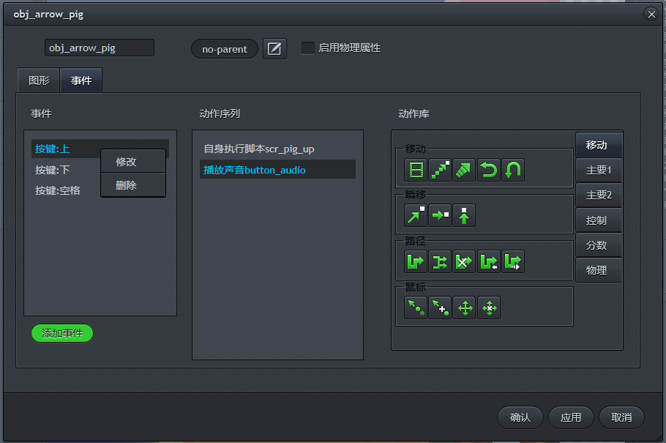
逻辑控制 – 参考

Slide 7
规划 – 网络化
功能 | 目标 | 设计 (人月) | 制作 (人月) | 测试 (人月) | 发布 (人月) | 总计 (人月)
用户 | 编辑器右上角集成用户登录功能。 登录后获得用户信息。 （用户由API平台提供） 收集用户配置信息上传(统计用)。 | 0.5 | 1.0 | 0.5 | 0.5 | 2.5
更新 | 后台检查更新信息。 显示发布版本计划，发布路线图。 提示用户更新，由用户选择是否更新。 后台下载，完成后提示重启安装。 | 0.5 | 1.0 | 0.5 | 0.5 | 2.5
项目 | 项目模板格式设计。 项目模板选取界面展示，搜索功能。 项目模板后台下载，安装。 项目打包上传，平台分享。 (服务器端API由资源平台提供) | 1.0 | 2.0 | 0.5 | 0.5 | 4.0
资源 | 资源统一格式设计。 资源分类，选取界面，搜索功能。 资源后台下载，安装，放入场景。 自定义资源打包上传，平台分享。 (服务器端由API由资源平台提供) | 1.0 | 2.0 | 1.0 | 0.5 | 4.5
 |  |  |  |  |  | 13.5

Slide 8
总结点
基础功能：稳定
缺陷：2D设计部分（骨骼动画，2D编辑模式，界面）
细节功能：调整
功能组织：快速找到功能，帮助系统化。
资源组织：动画编辑，模板功能编辑。
改善功能：开发（2个分支：易用化，专业化）
网络化（项目，资源，模板）
易用化（项目展现方式，资源展现方式，引导功能）
功能化（事件驱动模型建立）
整合化（线上教育体系）

Slide 9
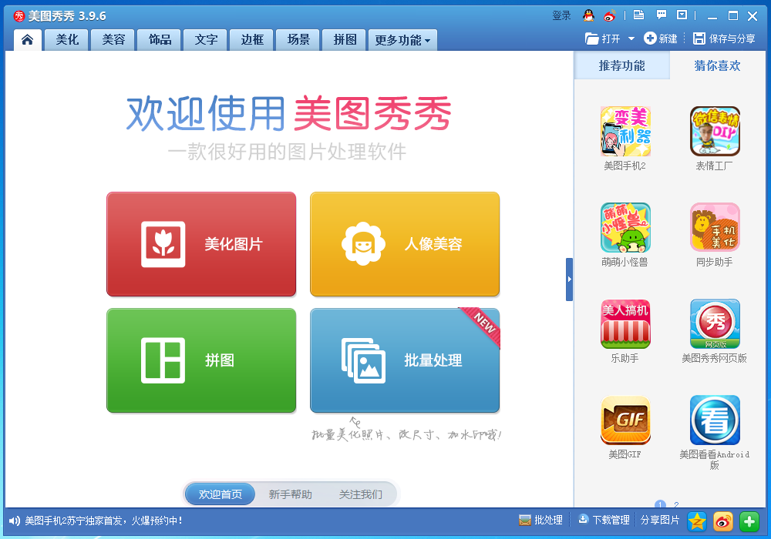

简化的定义
意义：略去具体细节而抓住主干，形神兼备地传达出形象或意念的大致轮廓与内在精髓的构思方式。
基础：
基本功能：用来满足人们对该物品的共同需要的功能。
条件功能：即使基本功能得以充分发挥的功能。
附加功能：用来满足不同的人们对物品的特殊需要的功能。

Slide 10
客户行为
使用G3D工具过程。
行为分解
根据每个行为和期望 确定界面布局方式和好的操作的方案。
获得
运行
编辑
发布
暂存

Slide 11
客户行为 – 获得
获得软件和更新：
获得：通过推广，兴趣，教育等方式，使用户安装软件。
能让用户安装，是很关键的一大步。
更新：是持续维护与客户联系的关键。（未支持）
自动更新：
自动安装下个发布版本，预告近期功能。
内置论坛：提供快速分享机制。
让客户感觉是在一个群体中，而不是就自己一个人在用。
帮助解决一些相关技术问题。
推广
维护联系
安装
更新
兴趣
教育

Slide 12
客户行为 – 运行
运行软件期望：
非熟悉者：打开现有一个或多个项目，快速查看运行效果，看是否能够引起自己兴趣，然后决定是否继续使用。
关注点：调查放弃原因。 （卸载等操作填写调查报告，很多软件都会有这个调查）
如果想继续使用：创建空项目或修改范例，自己动手实践。
关注点：如何能方便的获得相关资料。 （怎样提供快速的帮助界面，如何快速获得教材是关键）
制作者：打开自己的历史项目，继续未完成的操作。
关注点：如何展现项目布局和工具集合，方便修改。 （界面设计，需要的工具能够马上显示）
发布者：发布自己的项目。
关注点：如何快速发布，能和别人共享成果。 （并非所有项目都是为了盈利，有些只是分享目的）

Slide 13
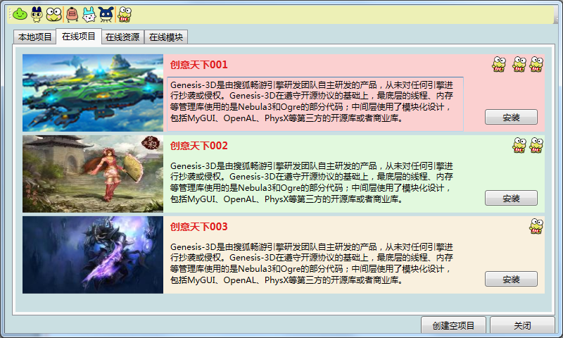
客户行为 – 运行
快捷，漂亮的展现本地/在线项目是界面的关键。
界面能够吸引人，找到自己需要的是关键。

Slide 14
客户行为 – 编辑
编辑分很多子项构成
是一个需要学习的过程
也是一个享受创作的过程。
如何快速准备资源？
自己如何准备和操作。
网络直接浏览获得。
资源准备
如何简化逻辑？
逻辑配置化/图形化。
网络获得现成逻辑模块。
逻辑控制
如何快速查看结果？
设备选择和要求。
快速运行。
测试结果
游戏

Slide 15
编辑分解
增加本地资源
获得网络资源
创建场景
选择项目
放入场景
逻辑建立
运行项目
建立空项目
创建模板
预览项目
打开本地项目
配置编辑
本地模板
发布项目
安装远程项目
图形化编辑
网络模板
网络逻辑模块
编辑工具(Mono/VS IDE)

Slide 16
资源详细：Content Detail
资源资源：（现在引擎已有的部分，如何增强展示效果是关键）
纹理：各种图片，用来展示画面用
材质：物件外表的效果
光照的信息，纹理构成信息。
2D游戏没有这个部分。
模型：三维空间的呈现外观。
加上材质后构成完整显示模型
蒙皮：权重的定义（不共用的话，可以省略配置）
动画：物体动画播放
其他资源：声音/字体...
实体：模板（ Template ），实例（ Instance ）
属性（Property）：属性集合的定义
行为（ Behavior ）：根据事件做出反应（移动，反弹...等等）
项目：Project
场景：Scene
时间线：Timeline（时间序展现）

Slide 17
资源构成：Content Struct
项目
模板
场景
属性表：Property
触发：Trigger
行为：Behavior
命令：Action
时间轴
模型
网格
材质
已经有的部分
渲染方式
有不好的部分
纹理
没有的部分

Slide 18
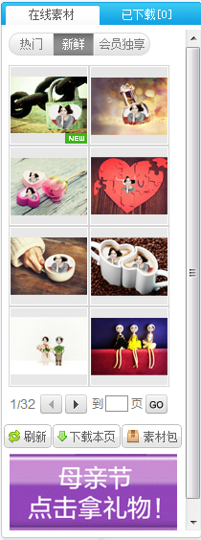
资源展示
资源组织目录：
模型预览图，点击查看。
模板预览图，可单独编辑功能。
独立的资源编辑器工具，方便编辑预览。
在线资源快速获取机制。
在线资源的分类，快速导航。
在线资源的列表，快速安装使用机制。

Slide 19
编辑器
界面：配色鲜明一些，不要看起来太专业化。
用户能有一定定制的能力。
引导：每个模块第一次使用有引导说明。
有快速链接到网络上说明位置的按键。
布局：各种模块尽量有图标和预览图。
预览图：场景/模板/模型/材质/纹理
属性：相关属性的自动显示。
网络：能够从网络快速得到一些定制资源。
场景，模板，模型(纹理/材质)
逻辑封装模块，插件模块。
将编辑器下载大小减少，一些模块可以通过插件方式后下载获得(IOS发布/Android发布)，减少下载时间。

Slide 20
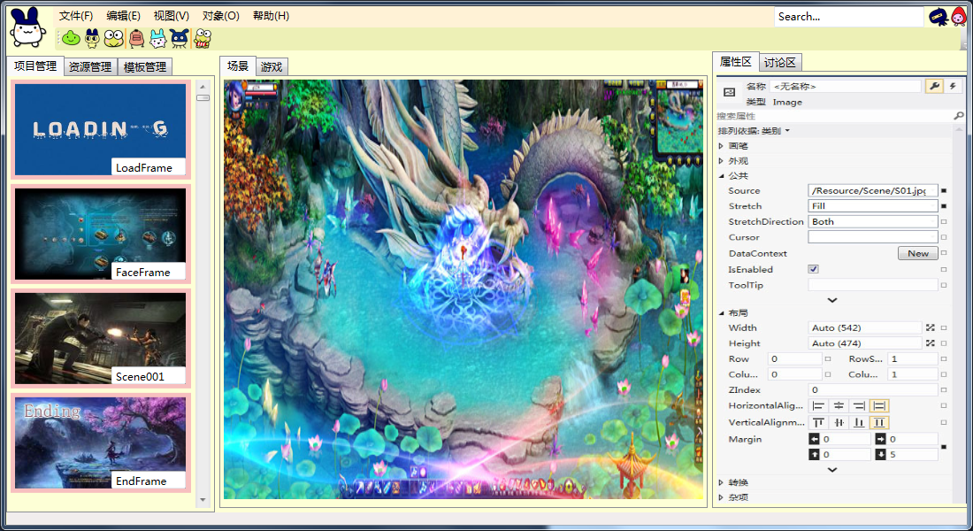
编辑器布局
Outlook基本上把所有按键分组放在工具栏顶部，左侧为大纲和预览区域，右侧为属性区域。
选中物件时候，属性区域最好相关的功能以折叠显示，不要用户去选取方式打开。

Slide 21
模板编辑-Template
模板是一些资源和逻辑整合好的简单例子，玩家可以直接使用。
（玩家可以替换模型，有自己的风格）
资源描述（ Resource ）： 现在引擎已经有的部分
属性集合（Property）：属性集合的定义
继承父亲属性集合
触发器集合（Trigger）：在什么情况下进入处理。
屏幕：每帧进入或者离开。
输入：键盘输入，屏幕触摸输入，鼠标输入。
时间：定时触发，多长时间后触发几次。
碰撞：什么物件进入自己范围发生。
创建/销毁/开始移动/到达目标点...
行为（Behavor）：触发后做什么事情。
运动：坐标/旋转/缩放变更，速度，寻路到目标点
属性：属性增加/减少
流程：真假/比较/选择，代码段
场景：关闭场景/切换场景/游戏结束
声音/创造/销毁/变更设置/弹出消息/操作界面
玩家自己创建，或者从网络获得。

Slide 22
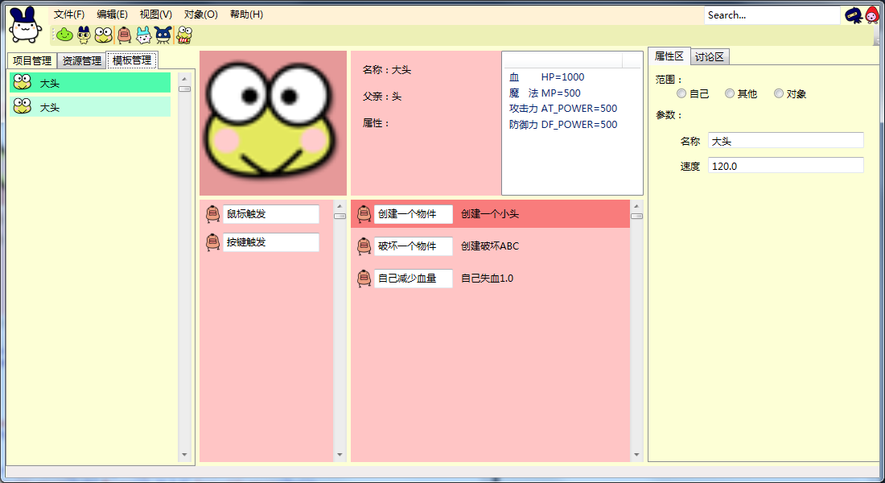
模板编辑 （可从网络获得）
参照GameMaker方式临时制作的一个。通过配置获得一些脚本模块功能。
脚本模块化有有图标，说明等详细信息。

Slide 23
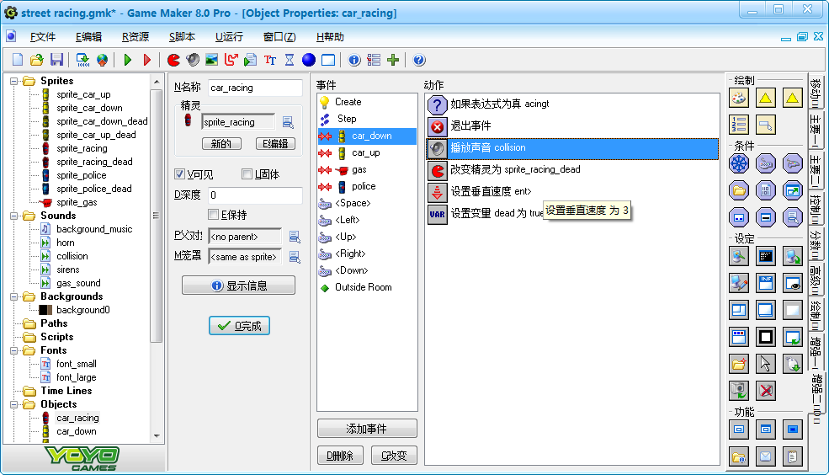
逻辑控制 – 参考1
GameMaker事件定义方式

Slide 24
逻辑控制 – 参考1
GameMei事件定义方式

Slide 25
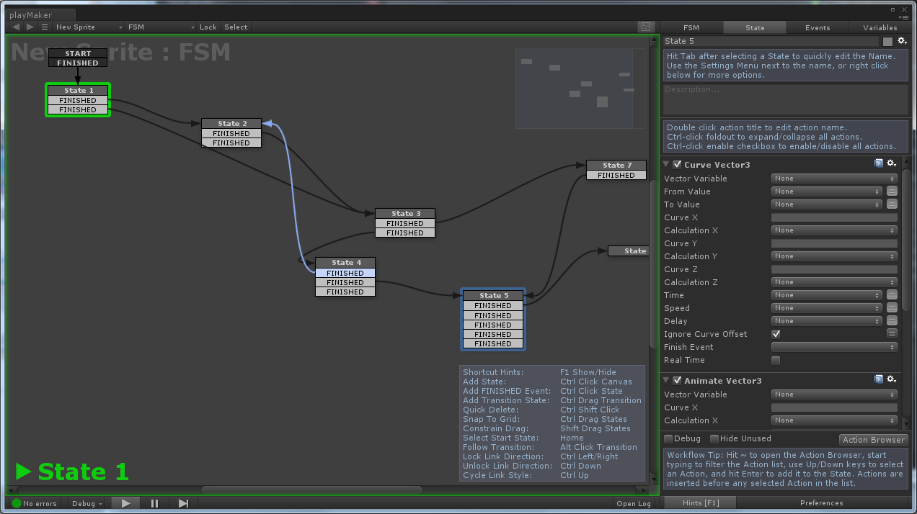
逻辑控制 – 参考2
Unity的状态机可视化方式。

Slide 26
逻辑控制-比较
两者方案底层基本类似。
都需要实现事件流处理方式。
每个既定行为模块的封装。
方案1：
表现比较直接，在各个模板上直接增加触发和行为。
理解简单，入手容易。
容易实现简单逻辑，复杂逻辑实现较难。
开发相对容易。
方案2：
表现方式图形化，通过线方向表示流向。
理解复杂，入手难度相对方案一要高。
能够实现复杂逻辑，理解起来比方案一容易。
开发相对方案一困难。
这个可以根据客户调查，确认方案。

Slide 27
总计
系统一直在做底层，界面缺少客户使用方面的关怀。
界面设计更偏向教育化，简单来说就是如何操作简化是方向。
隐藏一些复杂操作。 （比如材质/效果器等等，完全可以很简单达到相同目的）
在网络资源方面有很多优势（资源/论坛），怎么能让编辑器结合这些功能是一个关键。
成品怎样能够网络发布，能共享化。
美图秀秀口号是：很好用又好玩的图片处理软件
如果G3D想成为创意工厂，最重要的两条路就是操作简化和网络化。现在市面上还没有这样的工具，如果能做好这两点会非常好的前景。

Slide 28
谢谢观看

